Slide 1


МУНИЦИПАЛЬНАЯ ПРОГРАММА
«Жилищно-коммунальное хозяйство города Новосибирска» на 2016-2020 годы
Заместитель начальника департамента энергетики, жилищного и коммунального хозяйства города
КОЖЕНКОВА НАТАЛЬЯ АЛЕКСАНДРОВНА

Slide 2


Департамент энергетики, жилищного и коммунального хозяйства города
Количество выполненных объектов (дворовых территорий) и объем финансирования на 2017 год
Городской бюджет
100 млн. руб.
Количество выполненных объектов
180
Областной бюджет
100 млн. руб.

Slide 3
МУНИЦИПАЛЬНАЯ ПРОГРАММА
«ФОРМИРОВАНИЕ СОВРЕМЕННОЙ ГОРОДСКОЙ СРЕДЫ»на 2017 год

Slide 4
Департамент энергетики, жилищного и коммунального хозяйства города
Информация о выполненных мероприятиях
Общая площадь асфальтируемых объектов
Общее количество малых форм (скамеек)
156
178
Общее количество малых форм (урн)
180
Количество детских площадок
41
Количество спортивных площадок
22

Slide 5
Департамент энергетики, жилищного и коммунального хозяйства города
Количество выполненных объектов (дворовых территорий) и объем финансирования на 2017 год
Общая сумма затрат
более 250 млн. руб.
Количество выполненных объектов
126

Slide 6
Департамент энергетики, жилищного и коммунального хозяйства города
Подрядные организации для выполнения работ по благоустройству были выбраны по результатам конкурсных процедур проводимых в соответствии с Федеральным законом от 05.04.2013 № 44-ФЗ «О контрактной системе в сфере закупок товаров, работ, услуг для обеспечения государственных и муниципальных нужд»

Slide 7
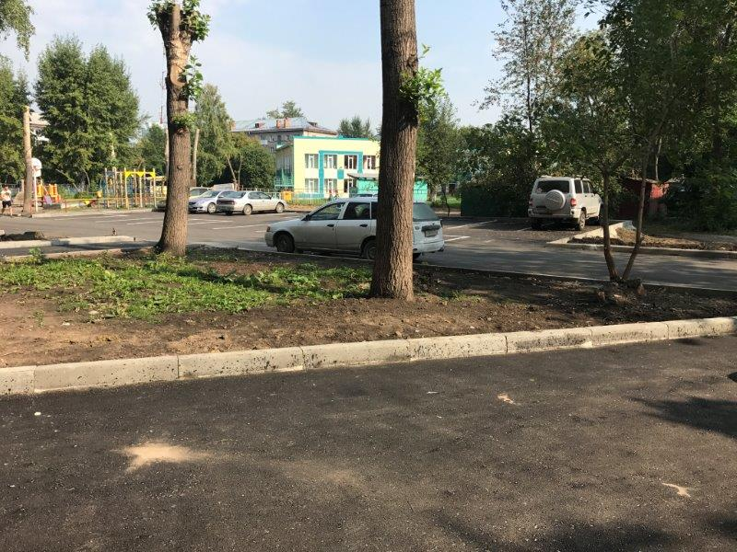
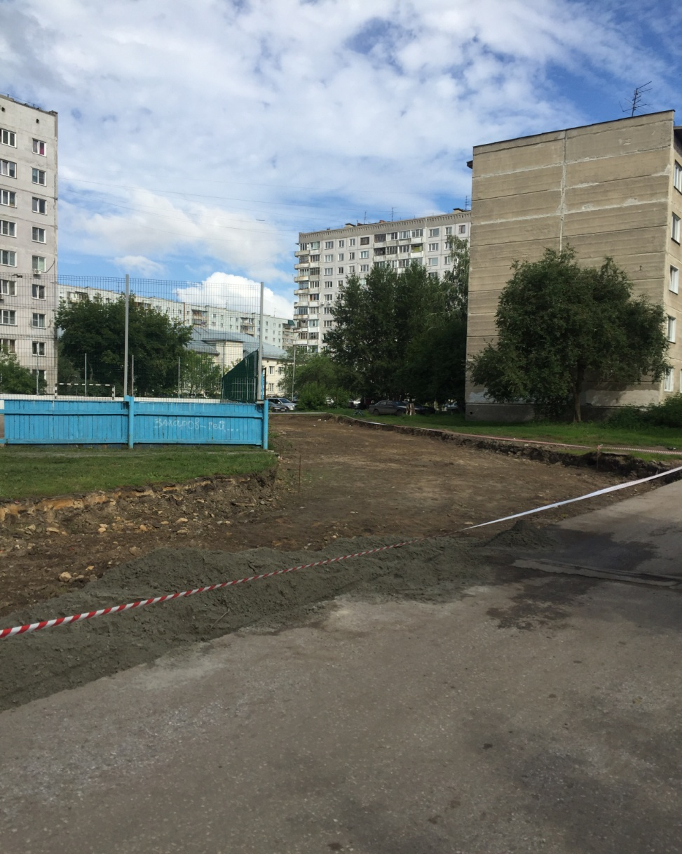
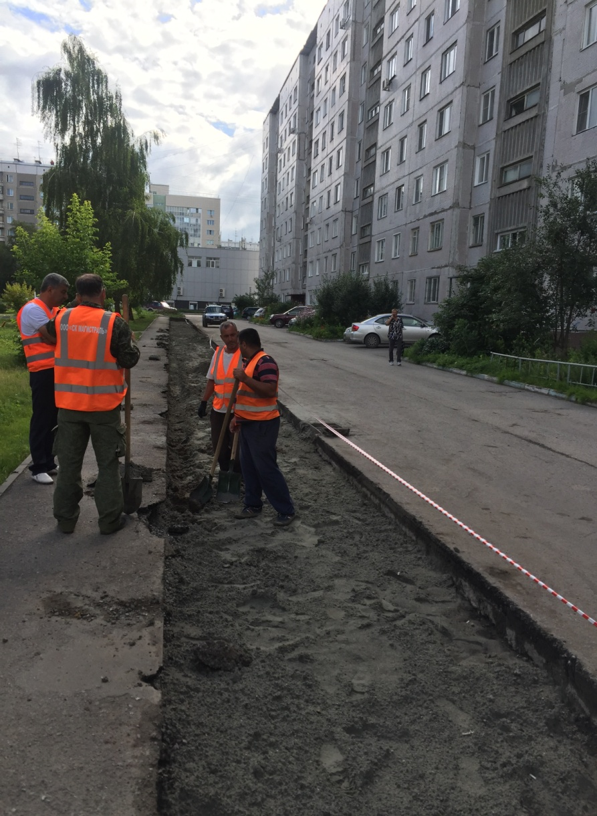
Департамент энергетики, жилищного и коммунального хозяйства города
Ленинский район: ул. Ватутина, 17

Slide 8
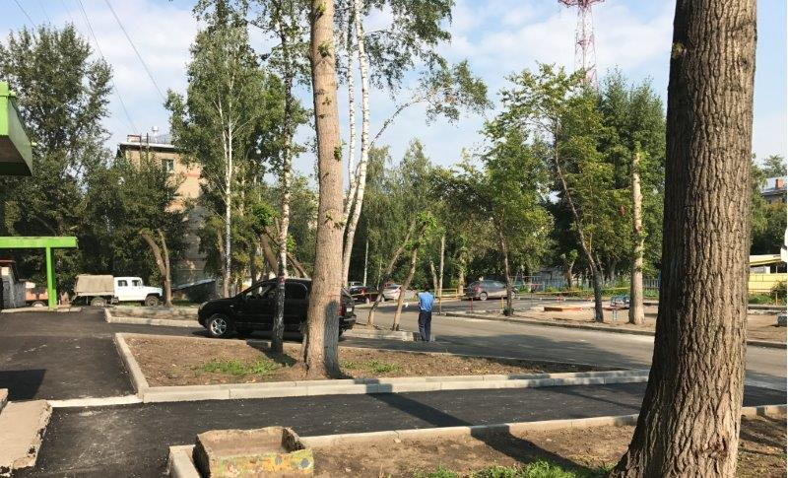
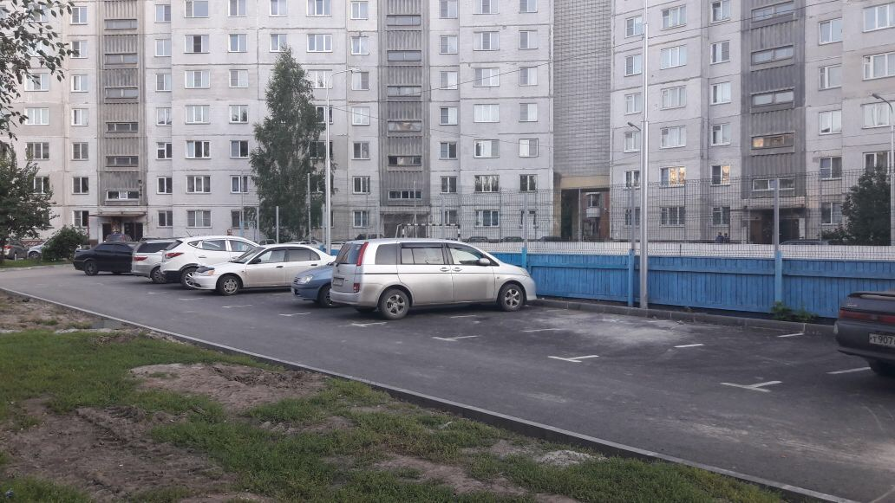
Департамент энергетики, жилищного и коммунального хозяйства города
Ленинский район: ул. Ватутина, 17

Slide 9
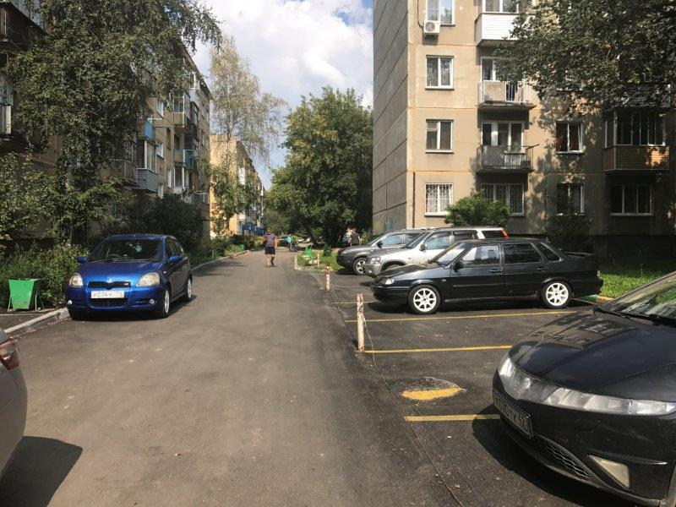
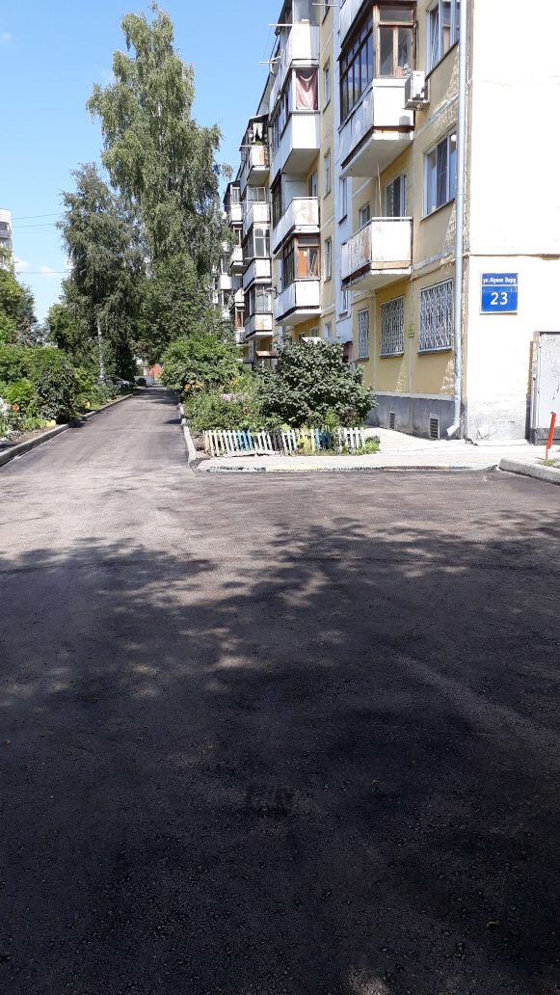
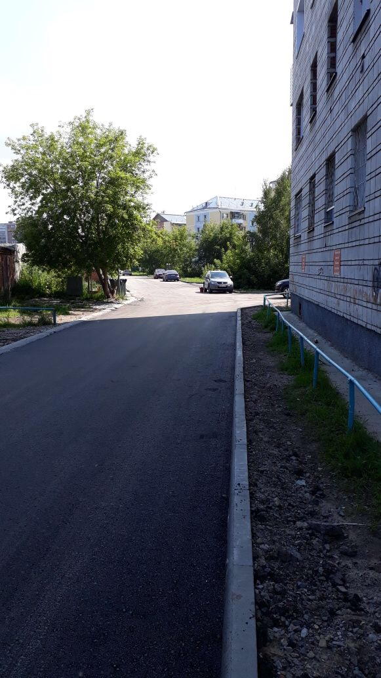
Департамент энергетики, жилищного и коммунального хозяйства города
Дзержинский район: ул. Гоголя, 190

Slide 10
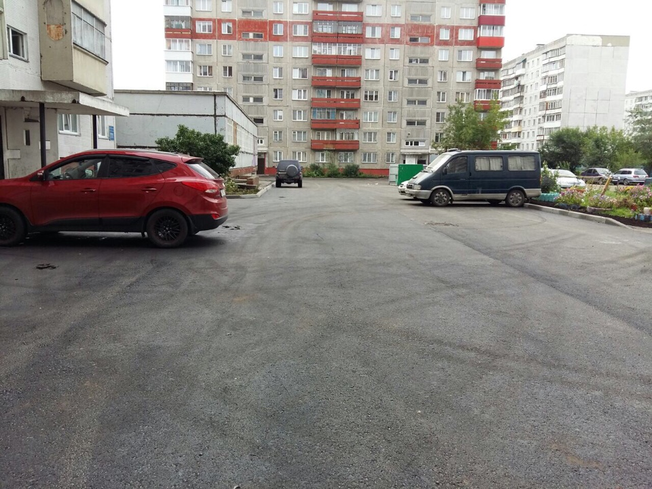
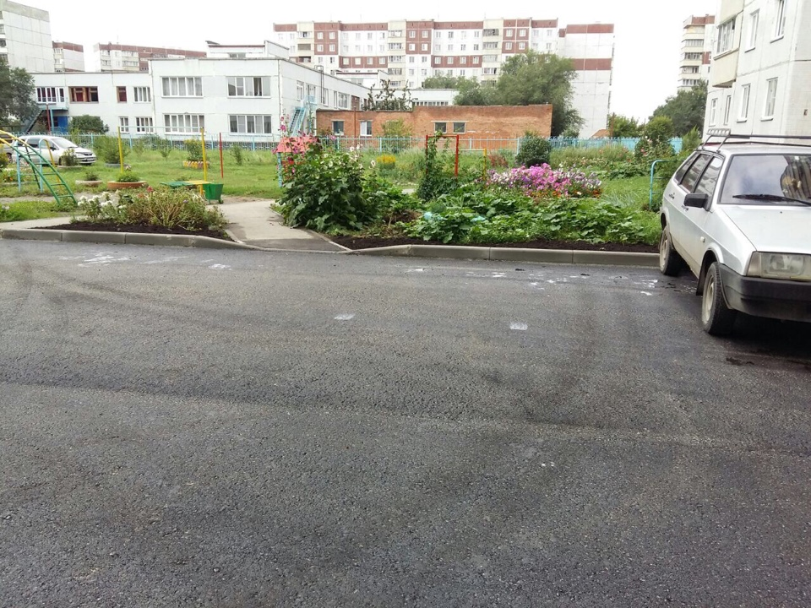
Департамент энергетики, жилищного и коммунального хозяйства города
Ленинский район: ул. Связистов, дом № 111

Slide 11
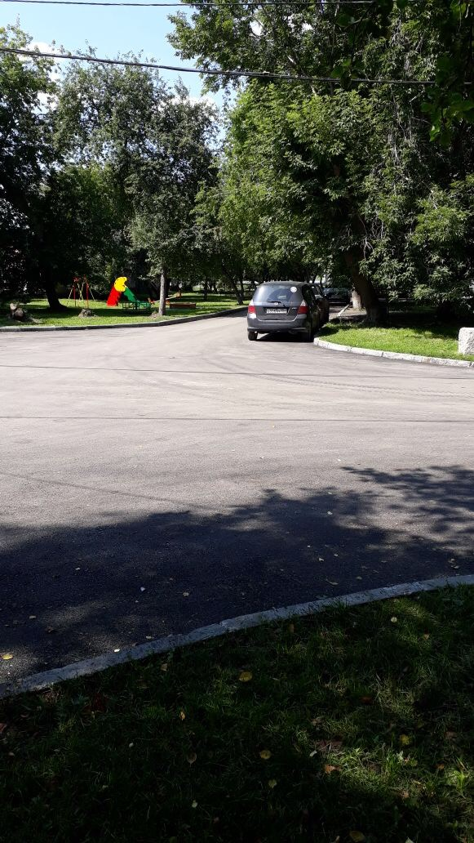
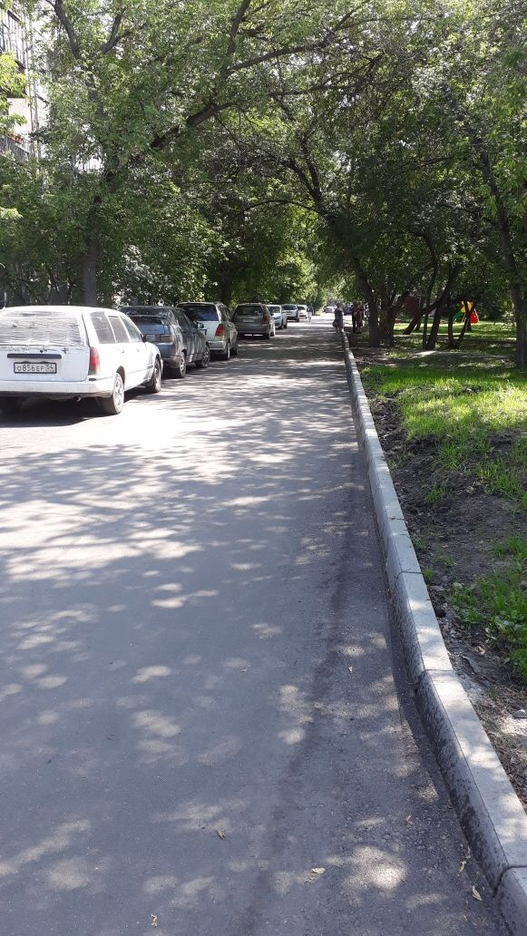
Департамент энергетики, жилищного и коммунального хозяйства города
Калининский район: ул. Учительская, дом №39

Slide 12
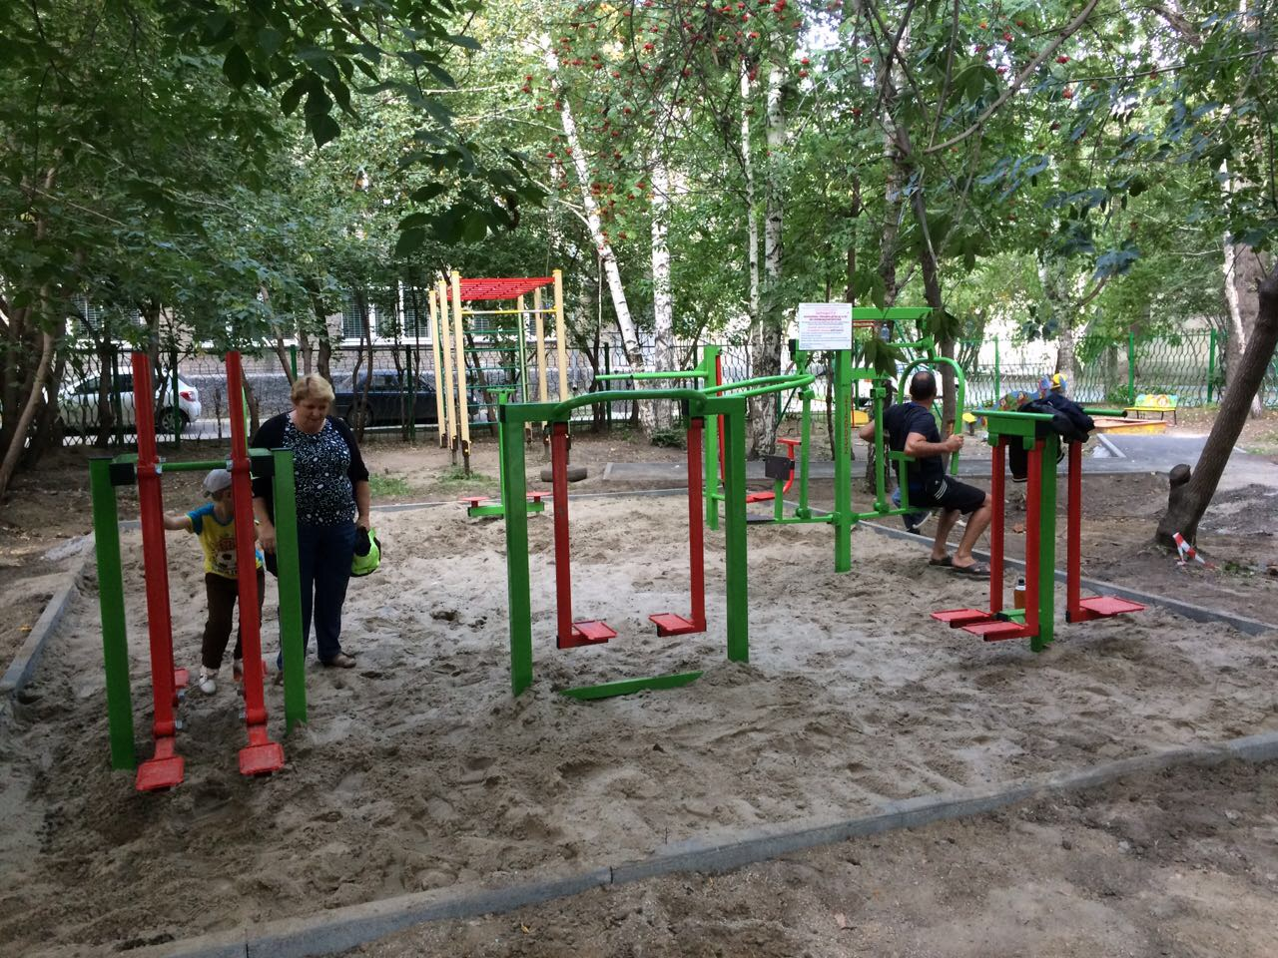
Департамент энергетики, жилищного и коммунального хозяйства города
АО «Инновационнные технологии» - оборудование спортивных площадок

Slide 13
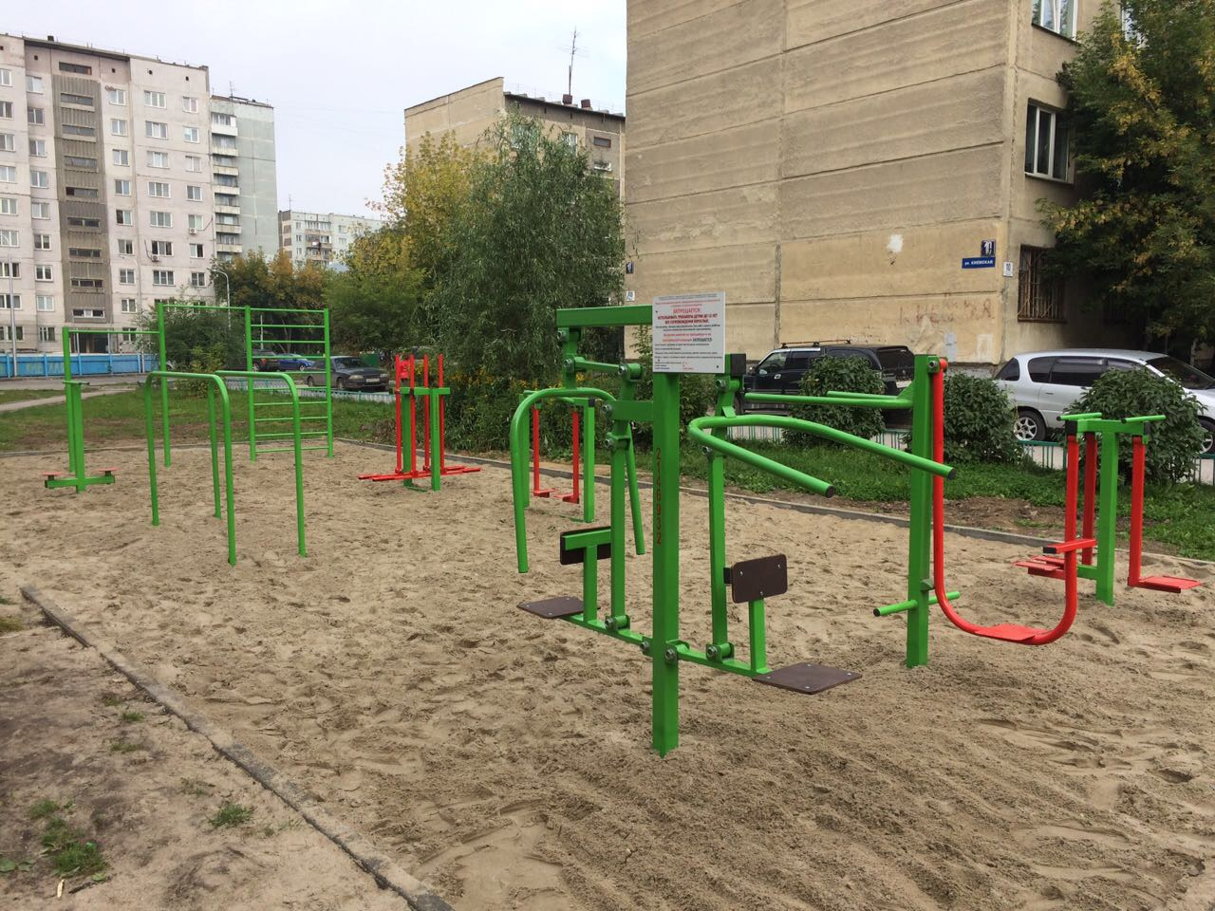
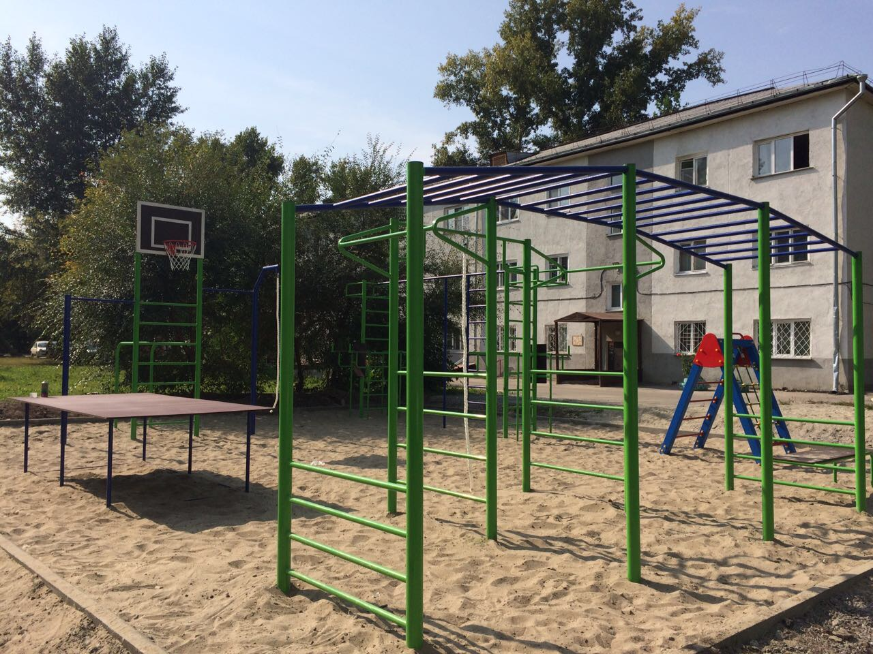
Департамент энергетики, жилищного и коммунального хозяйства города
Спортивные площадки по ул. Киевская, дом №2 и
ул. Котовского, дом № 11

Slide 14
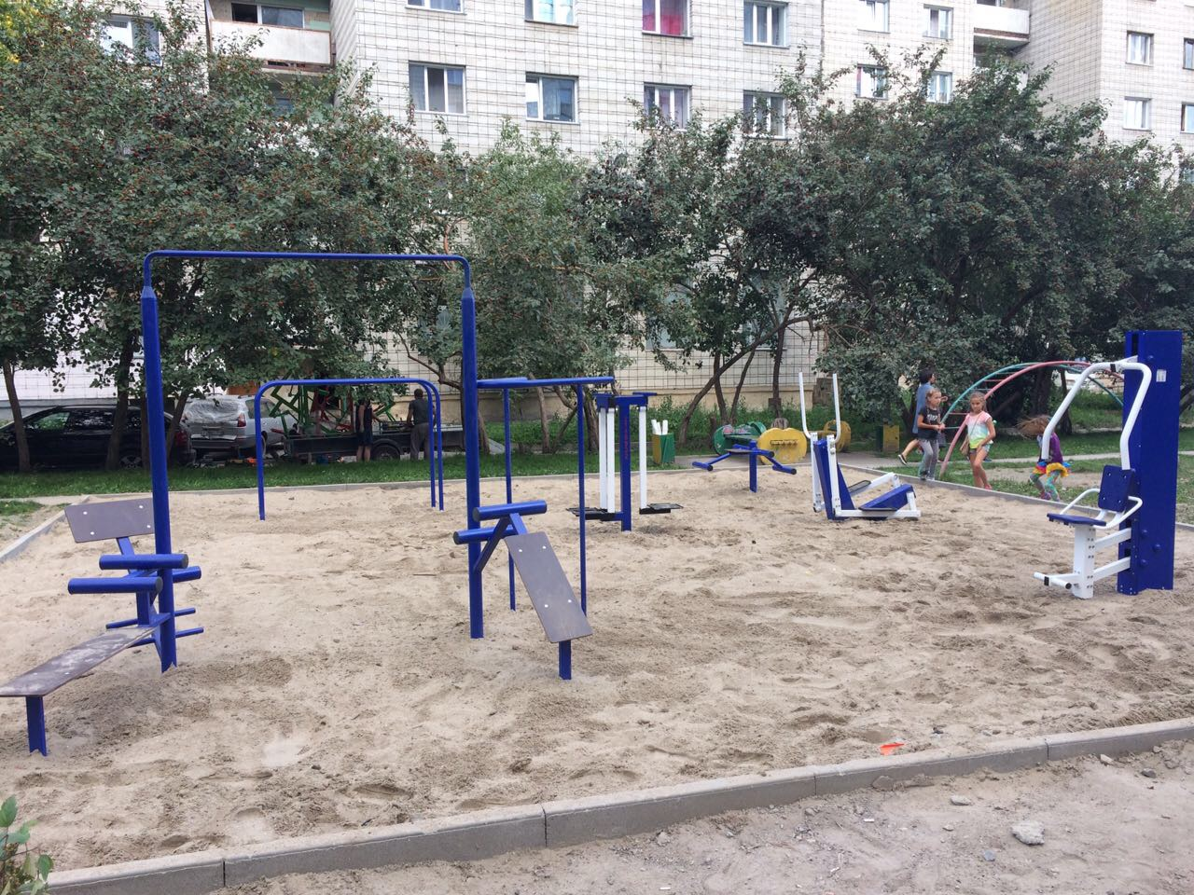
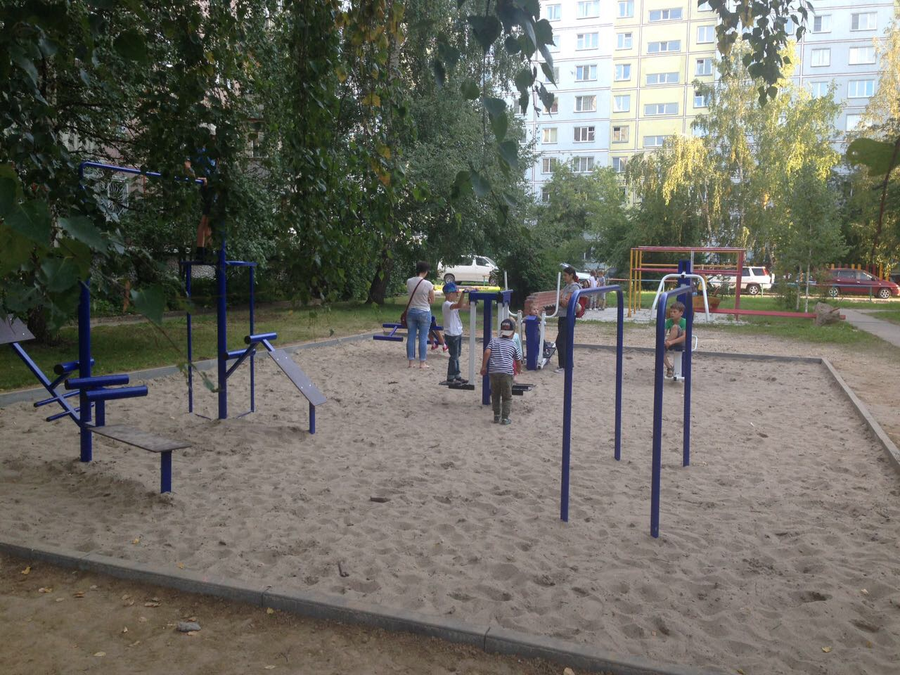
Департамент энергетики, жилищного и коммунального хозяйства города
Спортивные площадки по ул. Сиреневая, дом №33 и ул. Полевая, дом №14

Slide 15
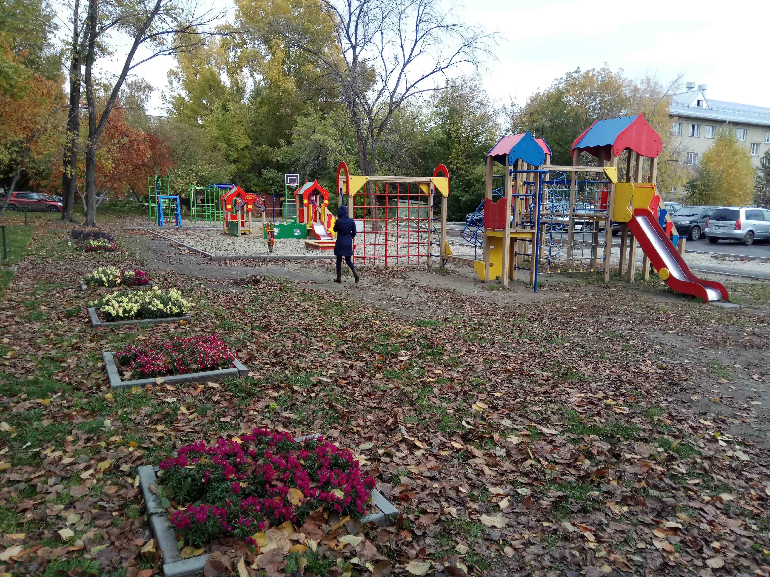
Департамент энергетики, жилищного и коммунального хозяйства города
Оборудование детских площадок по ул. Новогодняя, дом № 4

Slide 16
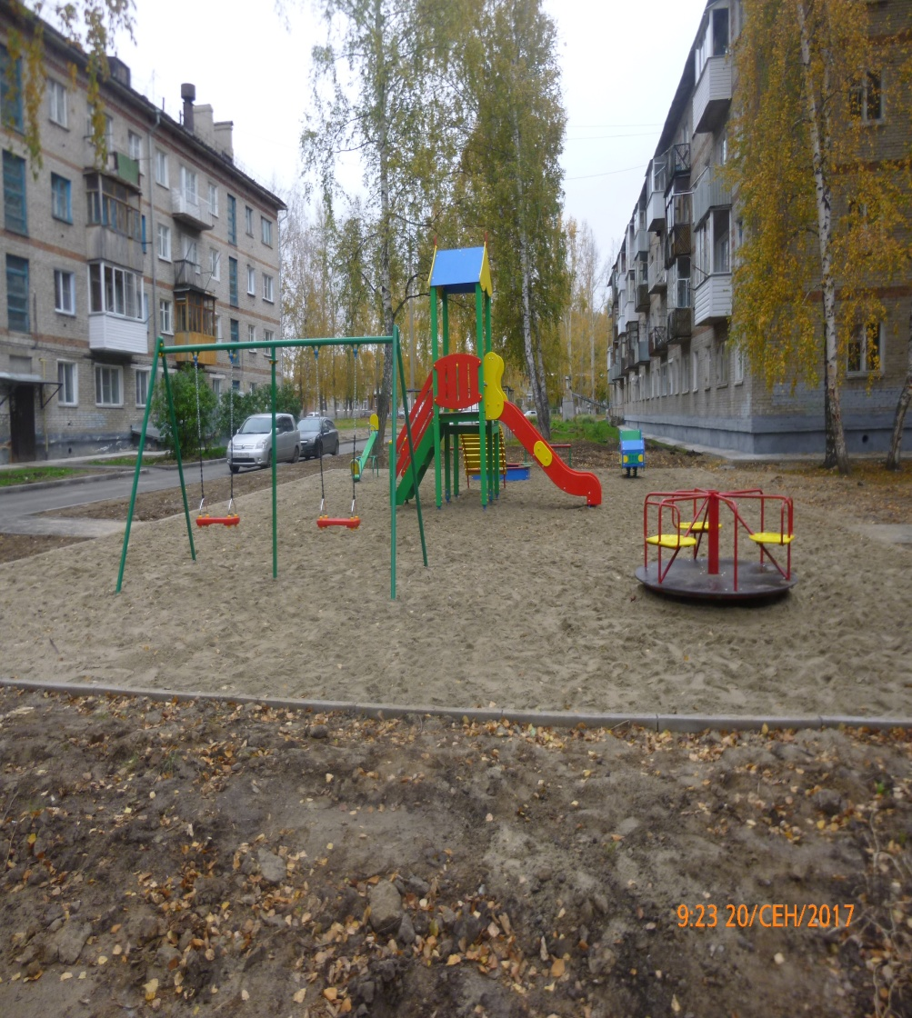
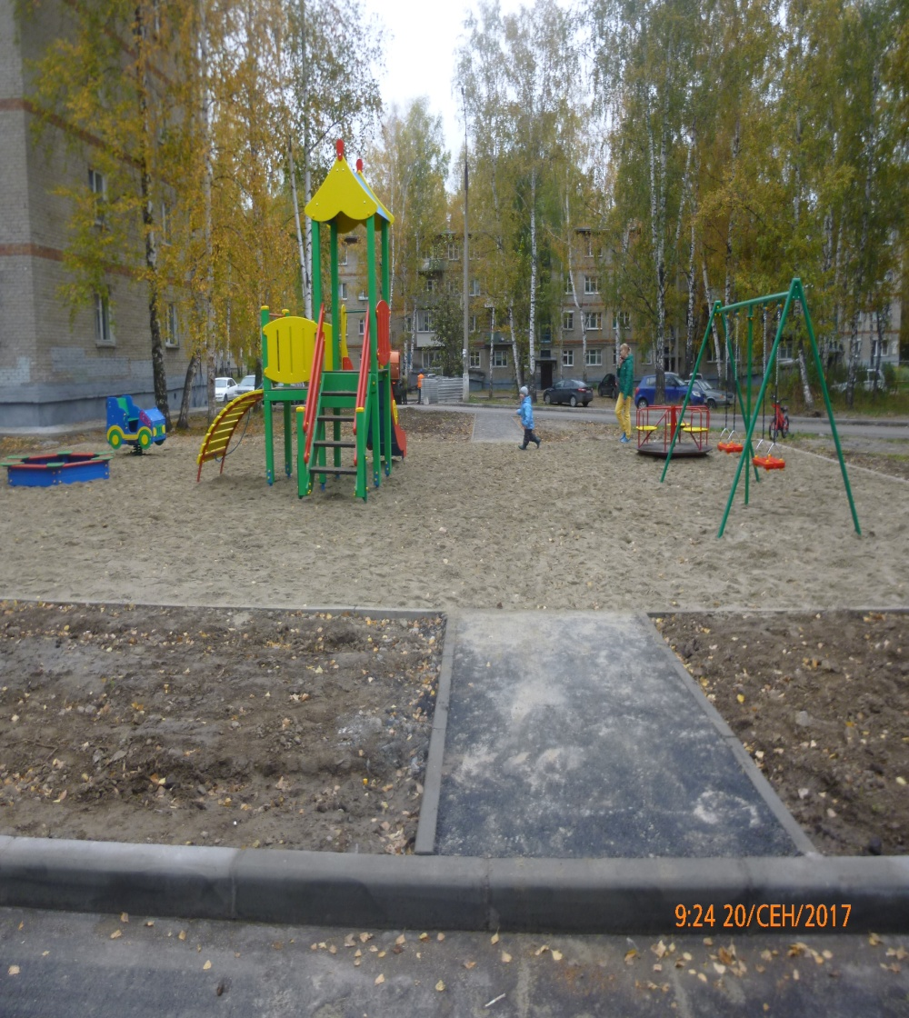
Департамент энергетики, жилищного и коммунального хозяйства города
Оборудование детских площадок по ул. Солидарности, дом № 59

Slide 17

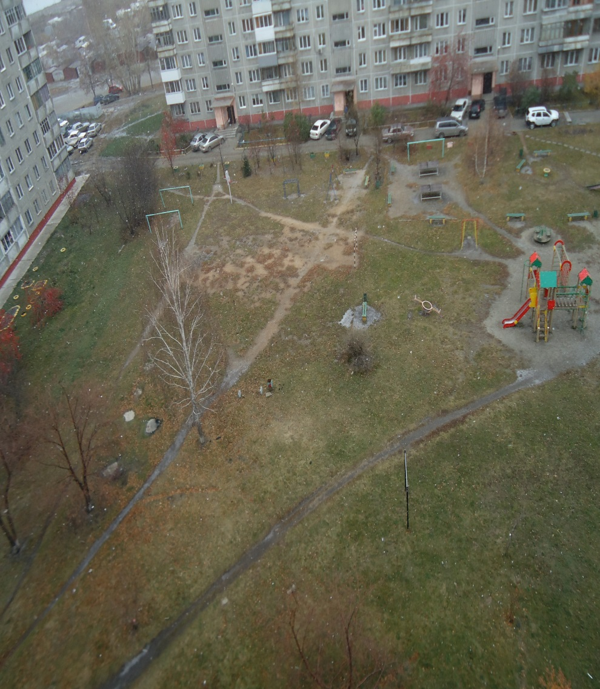
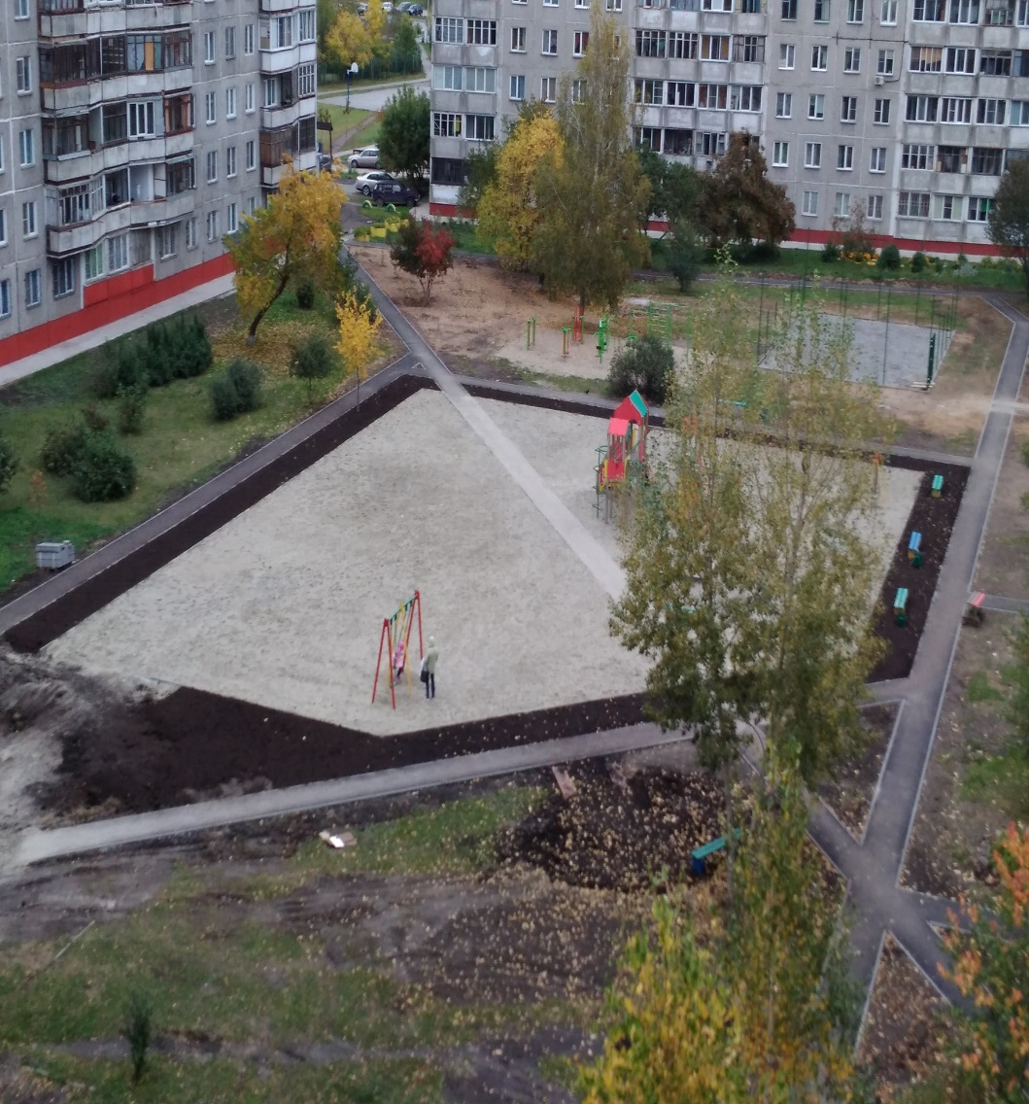
Кировский район: ул. Саввы Кожевникова, 5, 7, 9

Slide 18
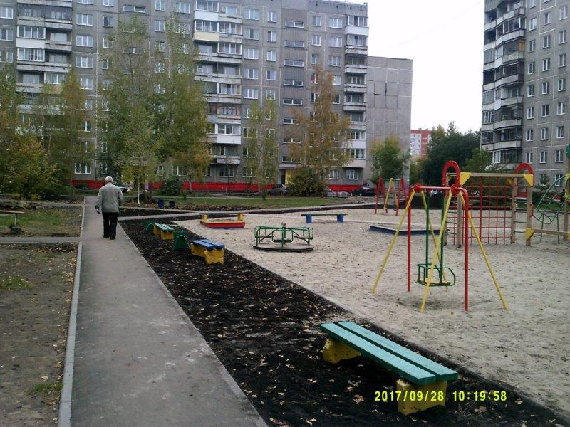
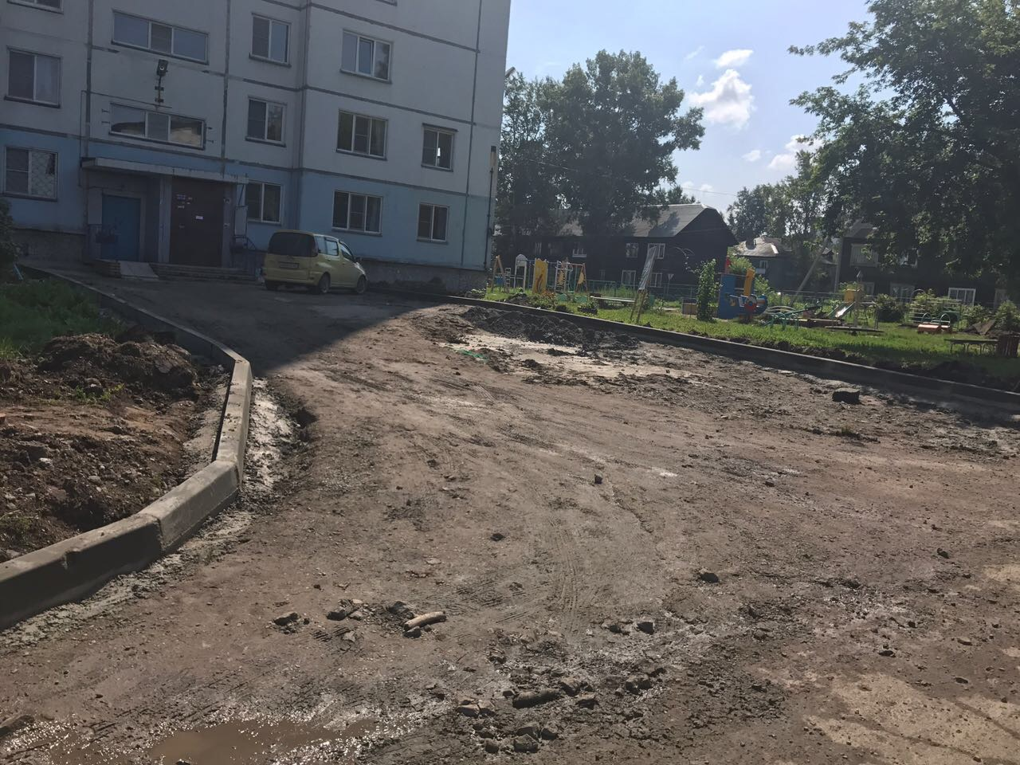
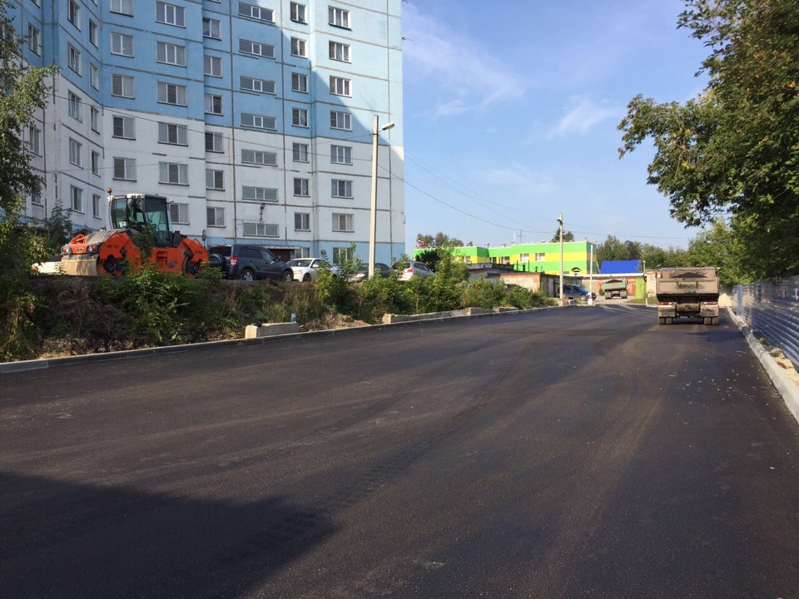
Департамент энергетики, жилищного и коммунального хозяйства города
Кировский район: ул. Саввы Кожевникова, 5, 7, 9

Slide 19
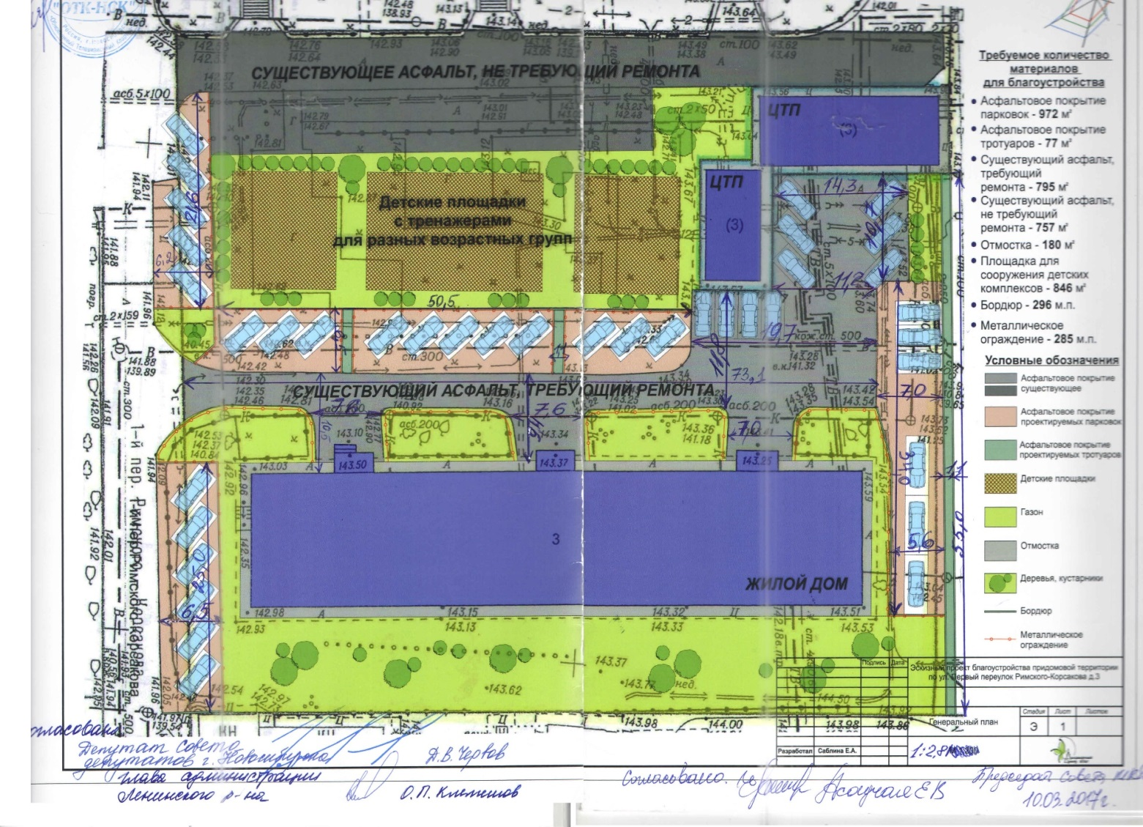
Департамент энергетики, жилищного и коммунального хозяйства города
Ленинский район: ул. 1-й пер. Римского-Корсакова, дом № 17
Схематичный план благоустройства дворовых территорий по ул. 1-й пер. Римского-Корсакова, 17, согласованный с жителями дома, администрацией района и депутатом Совета депутатов города Новосибирска

Slide 20
Департамент энергетики, жилищного и коммунального хозяйства города
Департамент энергетики, жилищного и коммунального хозяйства города
Информация о количестве поступивших предложений
ИНФОРМАЦИЯ О ПОСТУПИВШИХ ПРЕДЛОЖЕНИЯХ:
Количество предложений о включении дворовой территории в программу
более 400

Slide 21
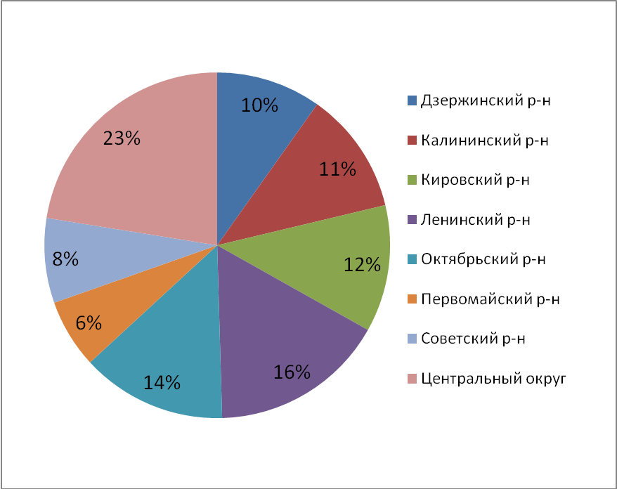
Общая характеристика состояния благоустройства дворовых территорий
Департамент энергетики, жилищного и коммунального хозяйства города
Распределение дворовых территорий по районам города

Slide 22
Департамент энергетики, жилищного и коммунального хозяйства города
Методика ранжирования дворовых территорий
Методика ранжирования дворовых территорий происходила
по двум группам критериев:
критерии, учитывающие современное состояние и общий уровень благоустройства территории;
критерии, учитывающие степень ее востребованности у населения.
Основным критерием являлось фактическое состояние объектов и элементов дворовой территории. Также одним из критериев являлся наличие сведений о наказах избирателей депутатам.
Результат инвентаризации:
сформированы дворовые территории;
составлены паспорта благоустройства (около 4402 шт.).
Паспорта благоустройства составлены по типовой форме утвержденной мэрией города Новосибирска. Паспорт был согласован с собственниками помещений МКД, УК, ТСЖ, ЖСК и администрациями районов (округа по районам).

Slide 23
Департамент энергетики, жилищного и коммунального хозяйства города
Муниципальная программа «Формирование современной городской среды»
на 2018-2022 годы
утверждена Постановлением мэрии города Новосибирска от 29.12.2017 № 5833

Slide 24
Департамент энергетики, жилищного и коммунального хозяйства города
Департамент энергетики, жилищного и коммунального хозяйства города
Информация о количестве поступивших предложений
Информация о количестве дворовых
территорий включенных в Программу и объеме финансирования
Количество дворовых территорий включенных в Программу
107
Общая сумма затрат
более 200 млн. руб.

Slide 25
Департамент энергетики, жилищного и коммунального хозяйства города
Работы планируем выполнить следующим путем:
Предоставление УК, ТСЖ, ЖСК субсидий на возмещение затрат (финансовое обеспечение) по изготовлению дизайн-проект и ПСД (с экспертизой);
Предоставление УК, ТСЖ, ЖСК субсидий на возмещение затрат (финансовое обеспечение) по работам на СМР;
Осуществление технического надзора.

Slide 26
Департамент энергетики, жилищного и коммунального хозяйства города
Ряд проблем реализации программы в 2017 и реализации программы в 2018 году
Проблемы:
отсутствие экономии при предоставлении субсидии УК, ТСЖ, ЖСК;
столкнулись с такими ситуациями: дворовая территория состоит из совокупности территорий, принадлежащих собственникам нескольких многоквартирных домов, находящихся в управлении разных УК (ТСЖ, ЖСК) либо дворовая территория состоит из совокупности территорий, принадлежащих собственникам многоквартирных домов и муниципалитету.
Решение:
- разработана типовая форма соглашения о передаче функций заказчика по благоустройству дворовой территории между УК и УК (ТСЖ, ЖСК), которые в настоящее время подписаны УК.
заключены соглашения о предоставлении субсидий на возмещение затрат (финансовое обеспечение) по изготовлению дизайн-проект и ПСД.

Slide 27
Департамент энергетики, жилищного и коммунального хозяйства города
Ряд проблем реализации программы в 2017 и реализации программы в 2018 году
Проблема:
отсутствие ответственного лица за актуализацию паспортов благоустройства дворовых территорий.
Предложение: закрепить в Методических рекомендациях Минстроя РФ от 06.04.2017 N 691/пр и постановлении Правительства РФ от 30.12.2017 N 1710 функцию по дальнейшей актуализации паспортов дворовых территорий на лиц, осуществляющих содержание дворовых территорий

Slide 28
Департамент энергетики, жилищного и коммунального хозяйства города
Ряд проблем реализации программы в 2017 и реализации программы в 2018 году
Проблема:
несовпадение требований ресурсоснабжающих организаций и потребностей жителей при согласовании схемы благоустройства.
Предложение: зафиксировать, что планирование благоустройства должно осуществляться в соответствии с существующей жилой застройкой и ограничениями, установленными законодательством в части не размещения объектов благоустройства (детских и спортивных площадок, парковок, тротуаров, пешеходных дорожек и т.д.) на проложенных коммуникациях и в особо охраняемых зонах (внести изменения в Методические рекомендации Минстроя РФ от 06.04.2017 N 691/пр).

Slide 29
СПАСИБО ЗА ВНИМАНИЕ!
Департамент энергетики, жилищного и коммунального хозяйства города

